Slide 1

Sejam todos bem-vindos
Aula de 06/02/2019 Professora MsC. Érica B. Figueiredo

Slide 2
Ementa (DBA)
Conceitos Gerais sobre Banco de Dados
Instalação e configuração da Ferramenta de Banco de Dados.
Elaboração de projeto de Banco de Dados.
Implementação do projeto de Banco de Dados.
Prática de manipulação de Banco de Dados

Slide 3
Metodologia
AULAS TEÓRICAS;
- Livros;
- Artigos;
- Apostilas;
- Vídeos
AULAS PRÁTICAS;
- Instalação;
- Configuração;
- Consultas;
- Manipulações;
TRABALHOS INDIVIDUAIS;
TRABALHOS EM GRUPOS
PROVAS AVALIATIVAS

Slide 4
OBJETIVOS GERAIS
Fornecer conhecimentos sobre a concepção e uso de sistemas de banco de dados, técnicas de estruturação e manipulação de informações, modelos de representação e desenvolvimento, e tópicos emergentes em bancos de dados.

Slide 5
Objetivos Específico
1. Compreender o papel de um Administrador de Banco de Dados
2. Discutir conceitos de tipos dados, estruturas, processos, dentre outros.
3. Conhecer os principais Banco de dados disponíveis no mercado, visualizando as vantagens e desvantagens de cada um.
4. Inserir conceitos básicos de Banco de Dados, até o conceito avançado.
5 Ajudar os aprendizes a compreenderem o valor do conhecimento em língua inglesa como ferramenta de inclusão social.

Slide 6
Objetivos Específicos
Exercitar a aplicação desses conhecimentos, em:
Desenvolvimento de pequenas aplicações.
Execução de consultas em SQL sobre um sistema de gerenciamento de Bancos de Dados;

Slide 7
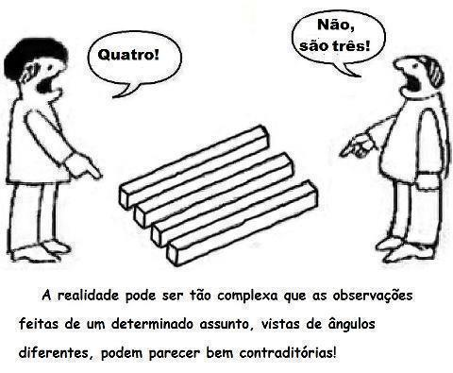

Slide 8
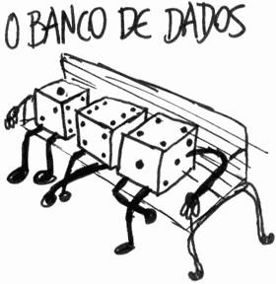
O que é Banco de Dados?

Slide 9
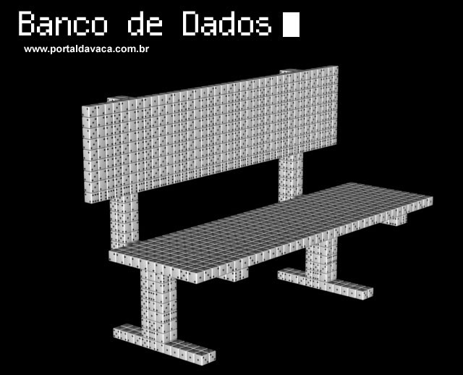
Bancos de Dados
O que são Bancos de Dados?
Por que utilizar Bancos de Dados?
Onde se utilizam os Bancos de Dados?

Slide 10

O que é Banco de Dados
É uma coleção de dados relacionados: (Representa aspectos do mundo real ).
Banco de Dados são coleções de informações que se relacionam de forma que crie um sentido.

Slide 11
Software aplicativo que permite ao usuário.
O que é Banco de Dados?
Inserir;
Atualizar;
Recuperar dados;
Organizar e;
pesquisar esses dados de várias maneiras

Slide 12
Conceitos Gerais sobre Banco de Dados

Slide 13
Histórico
Com o crescimento que a informática impulsionou, o quantitativo de redes de computadores ocorreu um grande requisito na quantidade do processamento de dados criando a necessidade de banco de dados, enxergando que práticas de armazenamento o processamento vem ampliando-se ao longo dos anos

Slide 14
Histórico
Década de1950
iniciando década de 1960
Os dados eram armazenados em fitas magnéticas e Decks de cartão perfurado.
A leitura era feita sequencialmente, os programas realizavam seu trabalho de forma específica.

Slide 15
Histórico (cont...)
Final de 1960
inicio da década de 1970
Surgiram os discos rígidos e suas facilidades.
Os dados não necessitam de processamento “sequencial”.
Nascimento dos banco de dados em rede e hierárquico.
Organização por lista e arvores.

Slide 16
Histórico (cont...)
Década de 1980
Os projetos System R e SQL/DS, banco dedados relacional.
DB Relacionais X Rede e Hierárquicos.
Durante os anos 80, os DB do tipo Relacional são absolutos.

Slide 17
Histórico (cont...)
Década de1990
Explosão da WEB, maior utilização dos sistemas de DB.
Sistemas que aceitam interface para Web.
DB voltados para consulta, utilização da linguagem SQL.

Slide 18
HISTÓRICO (CONT...)
Anos 2000
Surgimento da linguagem XML e XQUERY, um novo conceito em Banco de Dados.
A redução de esforços da administração de sistemas.

Slide 19
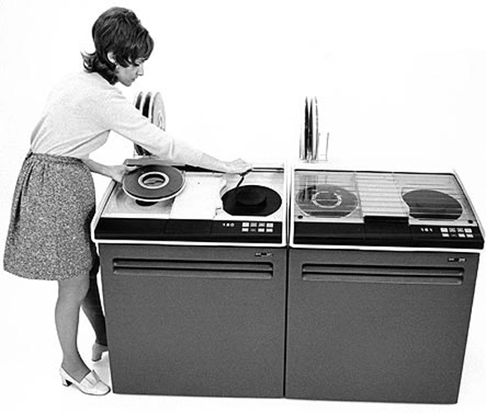
Fita Magnética

Slide 20
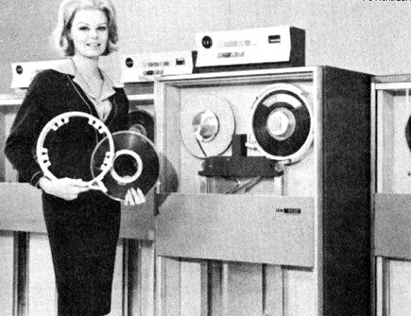
Fitas magnéticas

Slide 21
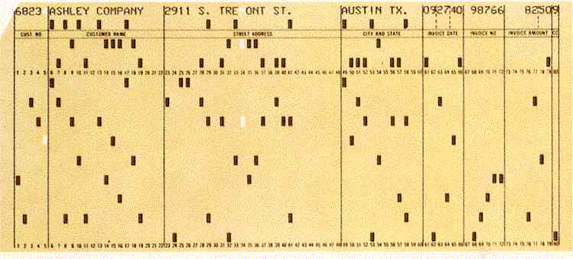
Cartão Perfurado

Slide 22
Conclusão do Histórico
Assim como a informática evolui na parte de hardware com o software não é diferente isso e bem mais rápido, é perceptível como a necessidade das pessoas determina a operabilidade dos sistemas de banco de dados pois cada um possui sua funcionalidade e peculiaridade de forma que torna cada vez mais amplo o campo de atuação do profissional

Slide 23
Os salários dos DBAs
Podem variar 963,52%, de R$ 762,00 a R$ 8.104,00 dependo do grau de experiência do profissional. Segundo a tabela salarial da Catho, os profissionais com cargos de gerência ganham, em média, quase R$ 1 mil a mais do que os com cargo de coordenação.

Slide 24
Tabela de empregos e Salários

Slide 25
Diferentes funções dos DBAs
O termo "DBA" significa "DATABASE ADMINISTRATOR", em inglês sigla que traduzida, literalmente, designa o capacitado pela licenciatura de administrar banco de dados onde estão armazenadas informações.

Slide 26
DBA
O profissional que atua nesta área pode receber outras nomenclaturas variando pelo grau de conhecimento e tempo na área. Alguns são:

Slide 27
DBA
DBA JR: os profissionais assim resignados, têm em média dois anos de experiência com banco de dados.
DBA PLENO: naturalmente, colaboradores com essa denominação possuem em média de dois a cinco anos de experiência em banco de dados.
DBA SR.(SENIOR): profissionais com mais de cinco anos de experiência, geralmente são consultores e atuam de forma independente em empresas próprias e ou em consultorias.
Fonte http://pt.wikipedia.org/wiki/Tecnologia_em_bancos_de_dados

Slide 28
DBA
RACDBA: nomenclatura utilizada por profissionais que trabalham em ambientes clusterizados, que significa : CLUSTER DATABASE ADMINISTRATOR.
RACHADBA: outra nomenclatura utilizada por profissionais que também trabalham em ambientes clusterizados, porém, com uma pequena diferença: são responsáveis por montar clusters de backup ou sites de backup, dependendo da configuração do site primário.

Slide 29
Gerente - DBA
Responder pela administração dos Bancos de Dados existentes na empresa;
Dentro de parâmetros de segurança e integridade, tendo em vista as inovações tecnológicas e as alterações necessárias às aplicações.
Projetar estruturas de novos bancos de dados, bem como desenvolver programas utilitários, orientando usuários na utilização do sistema.
Fonte: Gerente (Administração de Banco de Dados) - descrição de cargo

Slide 30
Coordenador, Supervisor ou Chefe
Coordena e supervisiona o atendimento dos pedidos, desenvolvendo a modelagem de dados e objetos, gerando os esquemas de banco de dados e padronizando os procedimentos de acesso aos dados.
Fonte: Coordenador (Administração de Banco de Dados) - descrição de cargo

Slide 31
Coordenador, Supervisor ou Chefe
Administra os ambientes operacionais designados promovendo as atualizações, avaliando e ponderando os impactos com os responsáveis pelos sistemas. Manter o banco de conhecimento atualizado com as soluções desenvolvidas para os ambientes de sua responsabilidade. Fonte: Coordenador (Administração de Banco de Dados) - descrição de cargo

Slide 32
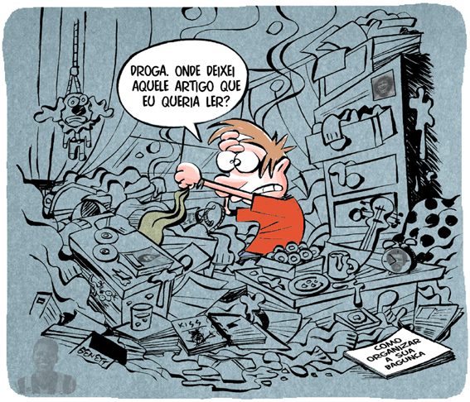

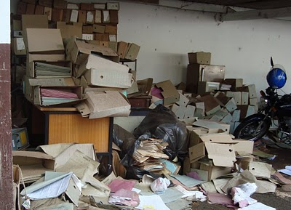
Qual a necessidade de Um BD?

Slide 33
Como Surgiu o Data Base?
Aumento do volume de informação.
Maiores dificuldades de gestão.
Surge os Banco de Dados

Slide 34







Slide 35
REVISÃO
Antes de criar um Banco de Dados, você deve responder a quais perguntas?
Qual a finalidade deste Banco de Dados e quem o utilizará?
Quais tabelas (dados) este Banco de Dados conterá?
De quais consultas e relatórios os usuários deste Banco de Dados precisam?
Que formulários você precisa criar?

Slide 36
Bases de Dados

Slide 37
Principais vantagens DB
Diminuir o espaço ocupado pela informação;
Facilitar o acesso e a actualização da informação;
Aumentar a velocidade da pesquisa;
Evitar a redundância da informação.

Slide 38
Base de Dados
Todas as operações realizadas pelo utilizador na base de dados, nunca são realizadas directamente na mesma, mas sim através de uma aplicação especial chamada de Sistema de Gestão de Bases de Dados.

Slide 39
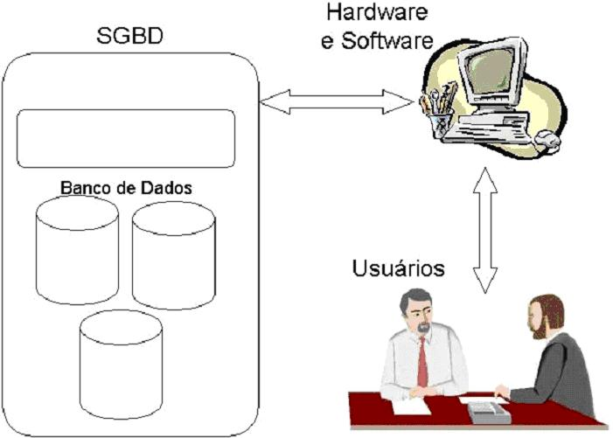
Sistema de Gerenciamento de Banco de Dados

Slide 40
Conceito de SGBD
É um sistema que o gerencia, não é o bastante, pois estamos falando de um grande volume de dados, ou seja, informações que precisam ser armazenadas, acessadas, atualizadas, por um indefinido espaço de tempo, dando aos seus usuários, agilidade e qualidade de resposta no cruzamento das informações.

Slide 41
Conceito de SGBD (cont...)
Esse armazenamento e gerenciamento, surgiram para deixar de lado os primitivos sistemas de arquivos, que não conseguiam controlar os inúmeros processos e usuários, que faziam uso de seus pequenos recursos.

Slide 42
Conceito de SGBD (cont...)
Atualmente, os bancos de dados não impõem limites de armazenamento, em alguns casos não necessita de muito hardware, nos proporcionam segurança e até tem capacidade de nos disponibilizar múltiplas visões dos dados.

Slide 43
Conceito de SGBD (cont...)
Esses sistemas gerenciadores (SGBD), seja ele “free” (gratuito) ou não, ambos tem capacidade de nos trazer ferramentas necessárias para o gerenciamento de qualquer tipo de informações armazenadas, independente de sua representação ou modelo pelo qual as informações estão estruturadas.

Slide 44
Revisão de SGBD

Slide 45
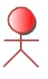
Usuários/Programadores
Programas de Aplicações / Consultas
SGBD
Programas para Processamento de consultas /
gerenciamento de dados
Software para Acesso aos Dados Armazenados
Definição dos dados
Banco de dados
armazenados
DDL
DML

Slide 46
Sistemas de Gestão de Bases de Dados
O SGBD gere toda a informação contida na base de dados e constitui a interface entre esta e o utilizador.

Slide 47
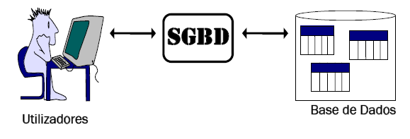
4 – Sistemas de Gestão de Bases de Dados

Slide 48
Sistemas de Gestão de Bases de Dados
Funções e estrutura de um SGBD
Inserir, editar e eliminar registos;
Pesquisar nos registos;
Gerar listagens...

Slide 49
INFORMAÇÃO X DADOS

Slide 50
Dados
Dados são fatos isolados e recolhidos a. Por exemplo.
A idade e o número de telefone de uma pessoa.

Slide 51
Muitas vezes, utiliza-se se forma incorrecta os termos “dados” e “informação”. Quando, na realizade, são conceitos bem distintos

Slide 52
Informação
A informação é o resultado da aplicação de um conjunto de operações sobre os dados.
DADOS
PROCESSAMENTO
INFORMAÇÃO

Slide 53
Informação
A informação tem um carácter subjetivo, aquilo que para uma pessoa poderá ser informação, poderá não o ser para outra.
Ex: Escola SENAI/VILHENA-RO

Slide 54
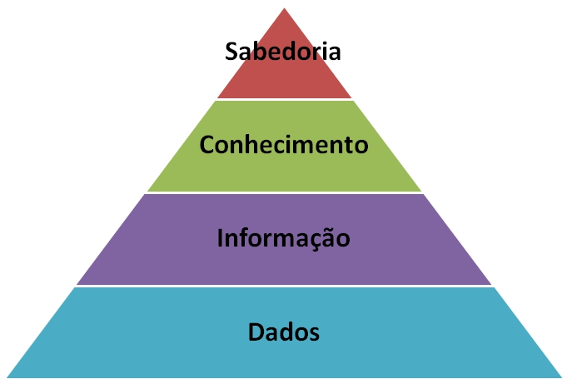
Pirâmide do Conhecimento

Slide 55
Concluímos que Sabedoria nada mais é que a manipulação do conhecimento.
Concluímos que ele nada mais é que uma habilidade de cada um de nós em representar os objetos que estão a nossa volta.
Consideramos então que informação são dados contextualizados para algum propósito
Então podemos resumir dados como sendo a matéria prima da informação a qual deve ser representada de forma a permitir sua manipulação pelo computador.
SOZINHO NÃO TRANSMITE INFORMAÇÃO

Slide 56
Tipos de Banco de Dados
Arquivos simples. Exemplo: planilhas
Distribuídos.
Relacional

Slide 57
Revisão! O que é um SGBD?
Ferramenta para gerenciar o Banco de Dados.
Permite o acesso aos dados do Banco de Dados ( Data Base).
Estabelece uma interface com programas externos.

Slide 58
AULA DIA 10-10-2013

Slide 59
Revisão da Aula Anterior
OQUE É BANCO DE DADOS?
Bancos de dados ou bases de dados são coleções de dados ou informações que se relacionam de forma que crie um sentido.
São de vital importância para empresas, e há duas décadas se tornaram a principal peça dos sistemas de informação.

Slide 60
Revisão da Aula Anterior
São operados pelos Sistemas Gerenciadores de Bancos de Dados (SGBD), que surgiram na década de 70

Slide 61
Revisão da Aula Anterior
Exemplos de Banco de Dados.
Access
Oracle
Postgres
My Sql.
Sql Serve.

Slide 62
Revisão da Aula Anterior
Diferença entre Dados, Informações e Conhecimento.
Dados: Os dados são descrições atividades os quais sozinhos não conseguem se unir e representar algum significado
"Dados, quando organizados, viram informação. Essas, quando organizadas, viram conhecimento".

Slide 63
Revisão da Aula Anterior
Oque é SGBD?
Um SGBD - é uma coleção de programas (ferramentas), que permitem ao usuário definir, construir e manipular Bases de Dados para as mais diversas finalidades.

Slide 64
Revisão da Aula Anterior
Através do SGBD você pode?
definir um Modelo de Dados
Inserir novos registos
Procurar e visualizar registos
Eliminar registos existentes
Selecionar registos ou campos
Ordenar registos
Juntar ou intercalar registos
Copiar ou duplicar ficheiros
Alterar a estrutura de campos
Eliminar ficheiros
Estabelecer relações entre tabelas
Inserir/remover tabelas
Importar/exportar dados entre outras bases de dados
Criação de chaves primárias e chaves externas

Slide 65
Revisão da Aula Anterior
Quais as características do SGBD?
Integridade / Consistência
Restrições.
Segurança / Privacidade
Reestruturação do Banco
Eficiência

Slide 66
Existem 3 funções básicas de um SGBD:
Manipulação de Dados: organizar o conteúdo dos dados inserindo, atualizando, deletando e recuperando dados;
Definição de Dados: estruturar os elementos de dados em esquemas lógicos e físicos, e
Restrições de Integridade: garantir a segurança, integridade e concorrência dos dados.

Slide 67
Revisão da Aula Anterior
O que são campos de uma tabela?
são as colunas da tabela no Banco de Dados.
O que são Registo de Uma tabela?
São as Linhas da tabelas do Banco de Dados.

Slide 68
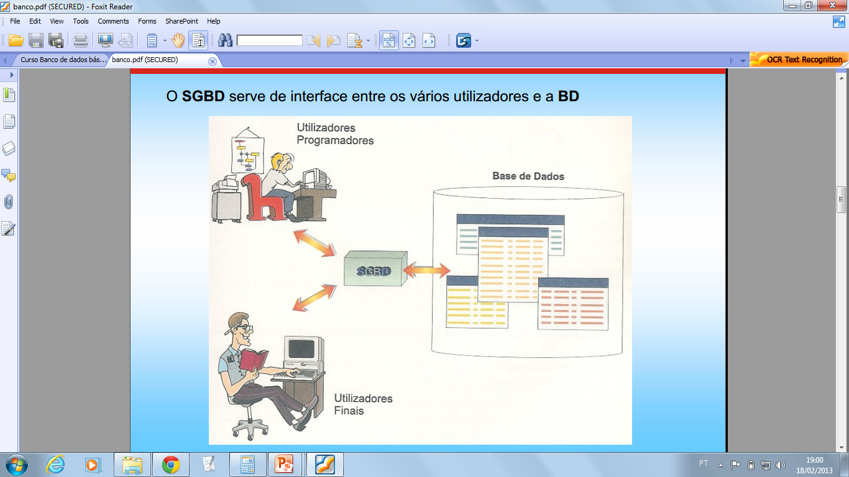

Slide 69
Os Níveis da arquitetura de um SGBD
Nível Físico: É como os dados estão armazenados e organizados internamente no sistema informático (ficheiros da base de dados).
Nível conceitual: corresponde ao número, tipo de campos e relacionamentos dos dados (campos, tabelas e relações).
Nível de visualização: corresponde à forma como os dados são apresentados ao utilizador final através de interfaces gráficos (formulários ou ecrãs com informação).

Slide 70
Níveis de Abstração de Dados
Texto
Numero
Data
Inteiro
Real

Slide 71
Níveis de Abstração de Dados
Nível de Visão
Cadastro de Fornecedores
Relatório de Produtos
Listagem de Pagamentos
Cadastro de Clientes
Qual nível as imagens acima representam?

Slide 72
Níveis de Abstração de Dados
Nível Lógico
Faturamento
Cidades
Fornecedores
Bairros
Contas_Pagar
Ruas
Contas_Pagar_Parcelas
Faturamento_Produtos
Qual nível as imagens acima representam?
Produtos
Produtos_Grupos
Produtos_Marcas

Slide 73



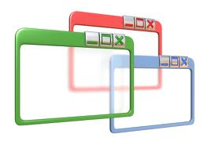
Componentes de um SGBD
Um SGBD é composto de 4 componentes:
Dados
Hardware
Equipamentos que dão suporte
Informações Armazenadas
Programas para acesso e gerenciamento.
DBAs, Programadores e Usuários
Usuários
Software

Slide 74
Usuários de um SGBD
Programadores:
Profissionais da área da informática que interagem com o sistema por meio de chamadas DML que são embutidas em um programa aplicativo escrito em uma determinada linguagem de programação;
Usuários de Alto Nível:
Interagem com o sistema formulando consultas;
Usuários ingênuos:
Interagem com o sistema;

Slide 75
Principais Objetos do SGBD
Tabelas
Visões
Índices

Slide 76
SGBD X DB
Qual a diferença?

Slide 77
Banco de dados, é um conjunto de registros ou dados dispostos em estrutura regular que possibilita a reorganização dos mesmos e produção de informação.

Slide 78
Um Sistema Gestor de Base de Dados (SGBD) é o conjunto de programas de computador (softwares) responsáveis pelo gerenciamento de uma base de dados.

Slide 79
O principal objetivo é retirar da aplicação cliente a responsabilidade de gerenciar o acesso, manipulação e organização dos dados.

Slide 80
O SGBD disponibiliza uma interface para que os seus clientes possam incluir, alterar ou consultar dados.

Slide 81
Duvidas nas diferença entre SGBD X DB?
Usando um exemplo bem “SIMPLES”;
você tem o chip do seu celular que tem os seus contatos:
( seria o banco de dados)
Você tem o seu celular
(seria o SGDB)
pois permite que você inclua contatos, exclua, altere.

Slide 82
ÍNDICE
No contexto da estrutura de dados, é uma referência associada a uma chave, que é utilizada para fins de otimização, permitindo uma localização mais rápida de um registro quando efetuada uma consulta.

Slide 83
Principais tipos de índices
Índices compostos x Índices simples
Índices Compostos: fazem referência a mais de uma coluna.
Índices Simples: fazem referência a uma única coluna.

Slide 84
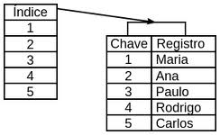
Índice Composto

Slide 85
Índice Simples

Slide 86
“Ninguém conhece as suas próprias capacidades enquanto não as colocar à prova”. Públio Siro.

Slide 87
Índices internos x Índices externos
Índices internos: a chave está contida dentro da tabela.
Índices externos: quando existe uma tabela de chaves separada que associa ponteiros à registros de uma tabela.

Slide 88
Índices primários x Chaves primárias
Índice Primário: associado a uma chave primária (Primary Key) de um arquivo.
Chave Primária: identificador único de um tabela, utilizado para distinguir um registro de outro.

Slide 89
Conceitos Importantes
O gerenciamento de Bancos de Dados é essencial para o desenvolvimento comercial.
Para criar um banco de dados eficiente é necessário o conhecimento prévio de modelagem de bancos de dados relacionais.

Slide 90
Conceitos como Banco de Dados
Tabelas,
Campos,
Registros,
Índices,
Chaves,
Relacionamentos,
Normalização,
Dentre outros são pré-requisitos básicos para o desenvolvimento desse conteúdo.

Slide 91
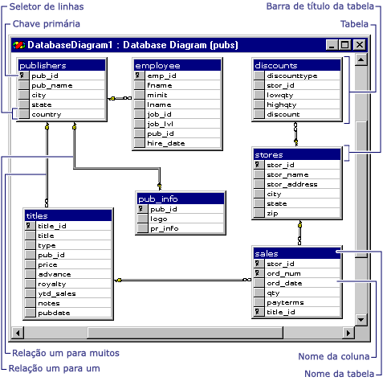
TABELA

Slide 92
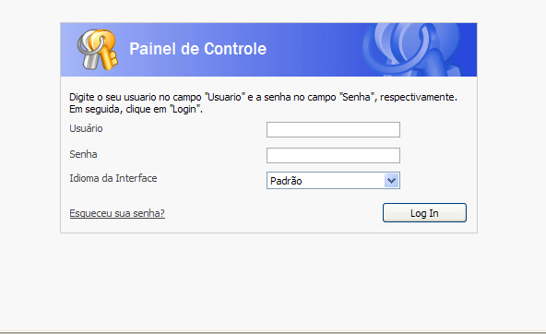
CAMPOS

Slide 93
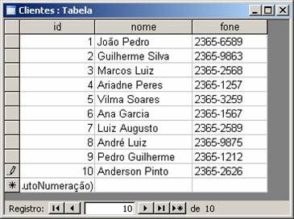
REGISTRO

Slide 94
ÍNDICE

Slide 95
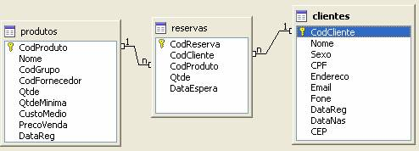
CHAVES
CHAVES PRIMÁRIAS OU PRIMARY KEY

Slide 96
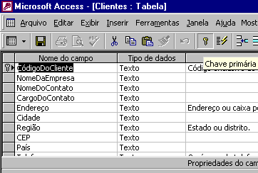

Slide 97
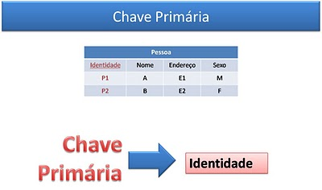

Slide 98
TRABALHO EM SALA DE AULA

Slide 99

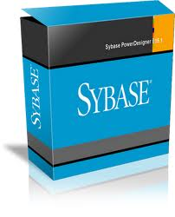







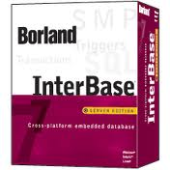

Cada Aluno selecionará um número de 1 a 11
5
4
9
1
11
7
2
8
6
3
10

Slide 100
Exercício
1 – Histórico;
2 – Desenvolvedores ;
3 – Principais características;
4 – Principais aplicações (destinações);
5 – Empresas que utilizam;

Slide 101
Principais Funções
Inclusão (INSERT)
INSERT INTO clientes (codigo,nome,valor) VALUES (‘1234’,’José da Silva’,678.55)
Alteração (UPDATE)
UPDATE clientes SET nome = ‘Antonio da Silva’ WHERE codigo = ‘1234’
Exclusão (DELETE)
DELETE FROM clientes WHERE codigo = ‘1234’
Consulta (SELECT)
SELECT * FROM clientes WHERE codigo = ‘1234’

Slide 102
Referências
Sistema de Banco de Dados,Abraham Silberschatz,Henry F. Korth,S.Sudarshan,ELSEVIER
(2006).Tanenbaum, Computer Networks 4º edição, Prentice Hall (2002).
Histórico dos Bancos de Dados, Júnior Eduardo, Segundo Alonso,(2008).

